Slide 1
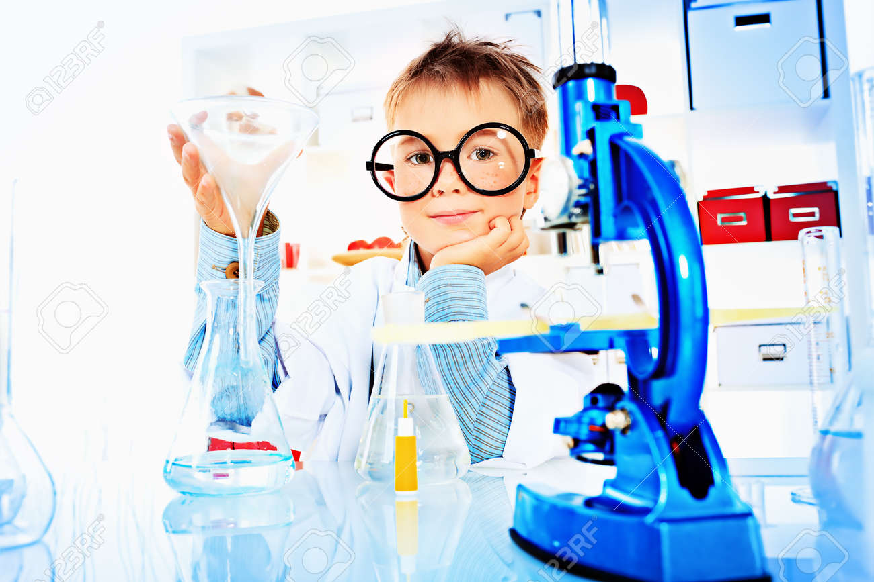
Муниципальное дошкольное образовательное автономное учреждение «ЦРР- детский сад № 56 «Надежда» г.Орска»
Мастер-класс для педагогов
«Развитие инициативы и самостоятельности дошкольников через познавательно-исследовательскую деятельность».
Выполнила; Платонова Юлия Касимовна

Slide 2
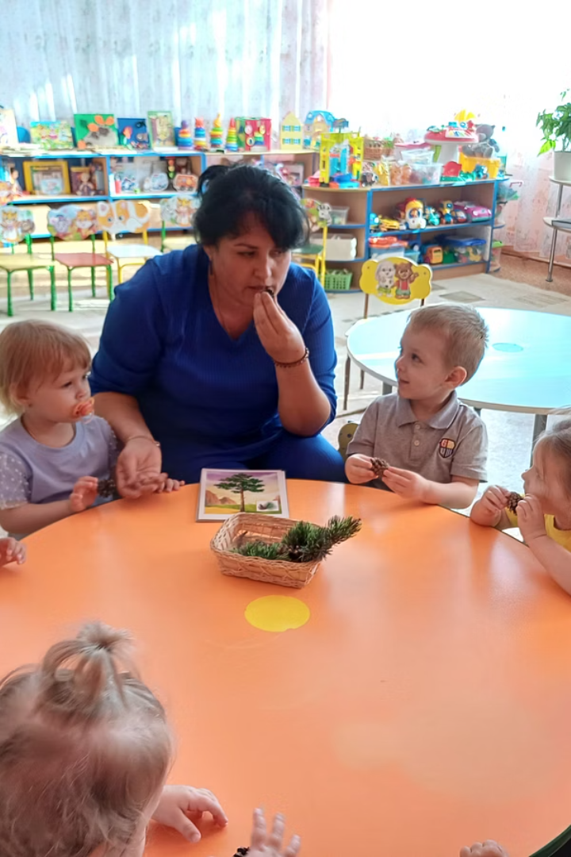



Цели и задачи мастер-класса
Передача опыта
Совместная отработка
Прямой и комментированный показ методов и приёмов педагогической деятельности.
Методические подходы к решению поставленной проблемы.
Рефлексия
Анализ собственного профессионального мастерства участниками.

Slide 3
Актуальность темы
ФГОС дошкольного образования
Инициатива
Основные направления развития: самостоятельность, инициативность, творчество.
Активность в начинании, продвижении новых дел, вовлечении окружающих.
Ребенок становится полноценным участником образовательных отношений.
Проявляется в свободной деятельности детей по выбору и интересам.

Slide 4






Принципы развития детской инициативности
Деятельность
Стимулирование активного поиска новых знаний в совместной и самостоятельной деятельности.
Вариативность
Креативность
Возможность самовыражения через право выбора и самостоятельный выход из проблемной ситуации.
Создание ситуаций для реализации творческого потенциала через совместную и индивидуальную деятельность.

Slide 5
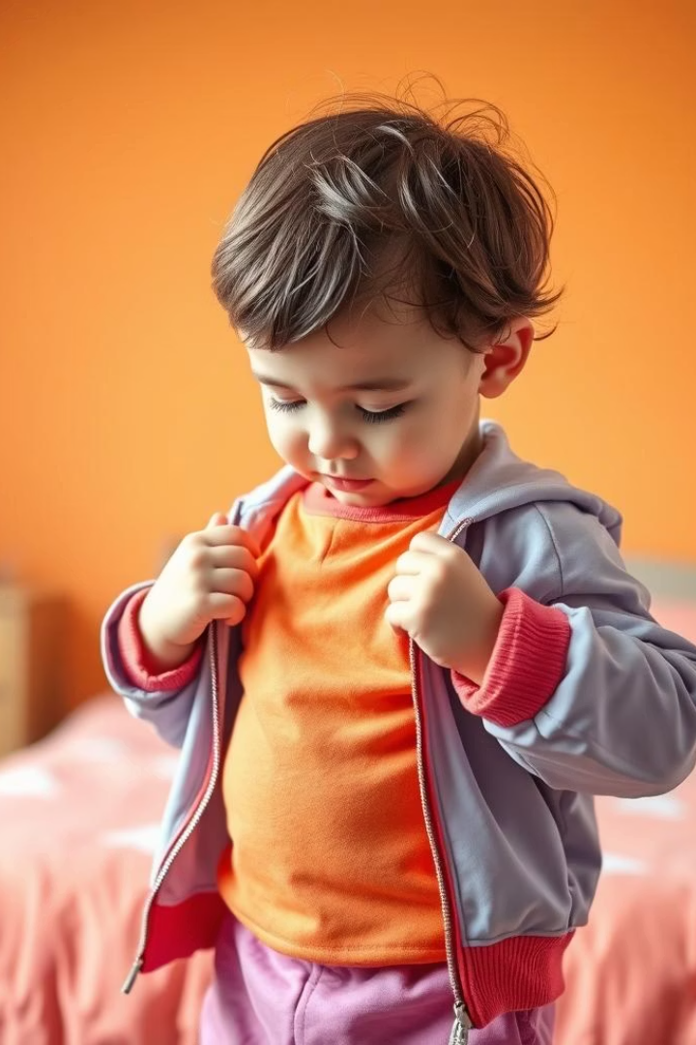
Способы поддержки детской инициативы
Самостоятельность
Позитивная оценка
Предоставлять детям самостоятельность во всем, что безопасно. Помогать реализовывать собственные замыслы.
Отмечать и приветствовать даже минимальные успехи детей. Не критиковать результаты деятельности ребенка.
Доступная среда
Содержать в открытом доступе игрушки, пособия и атрибуты. Поддерживать интерес к наблюдениям.

Slide 6
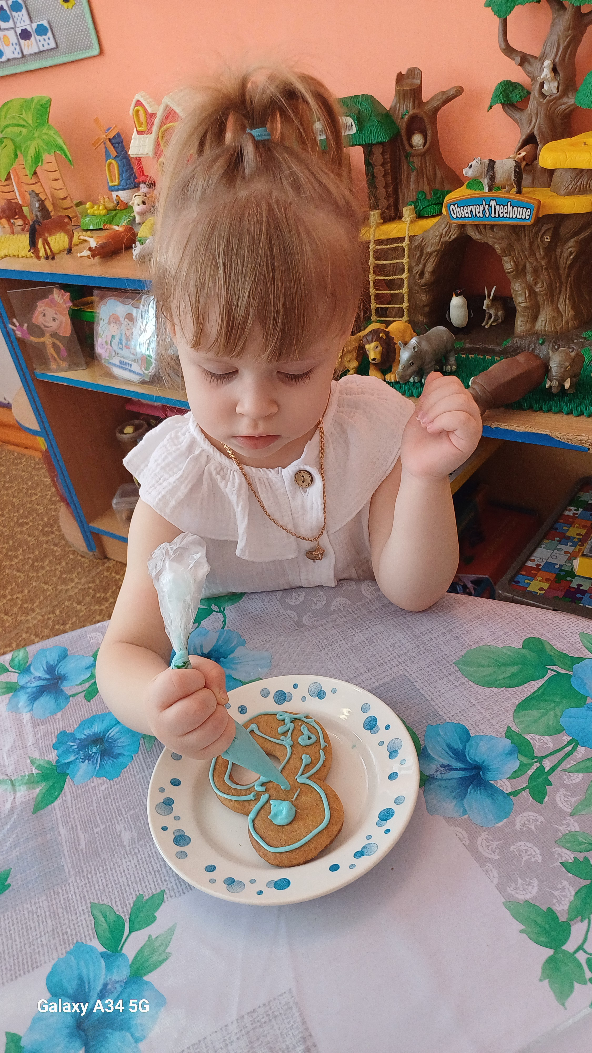
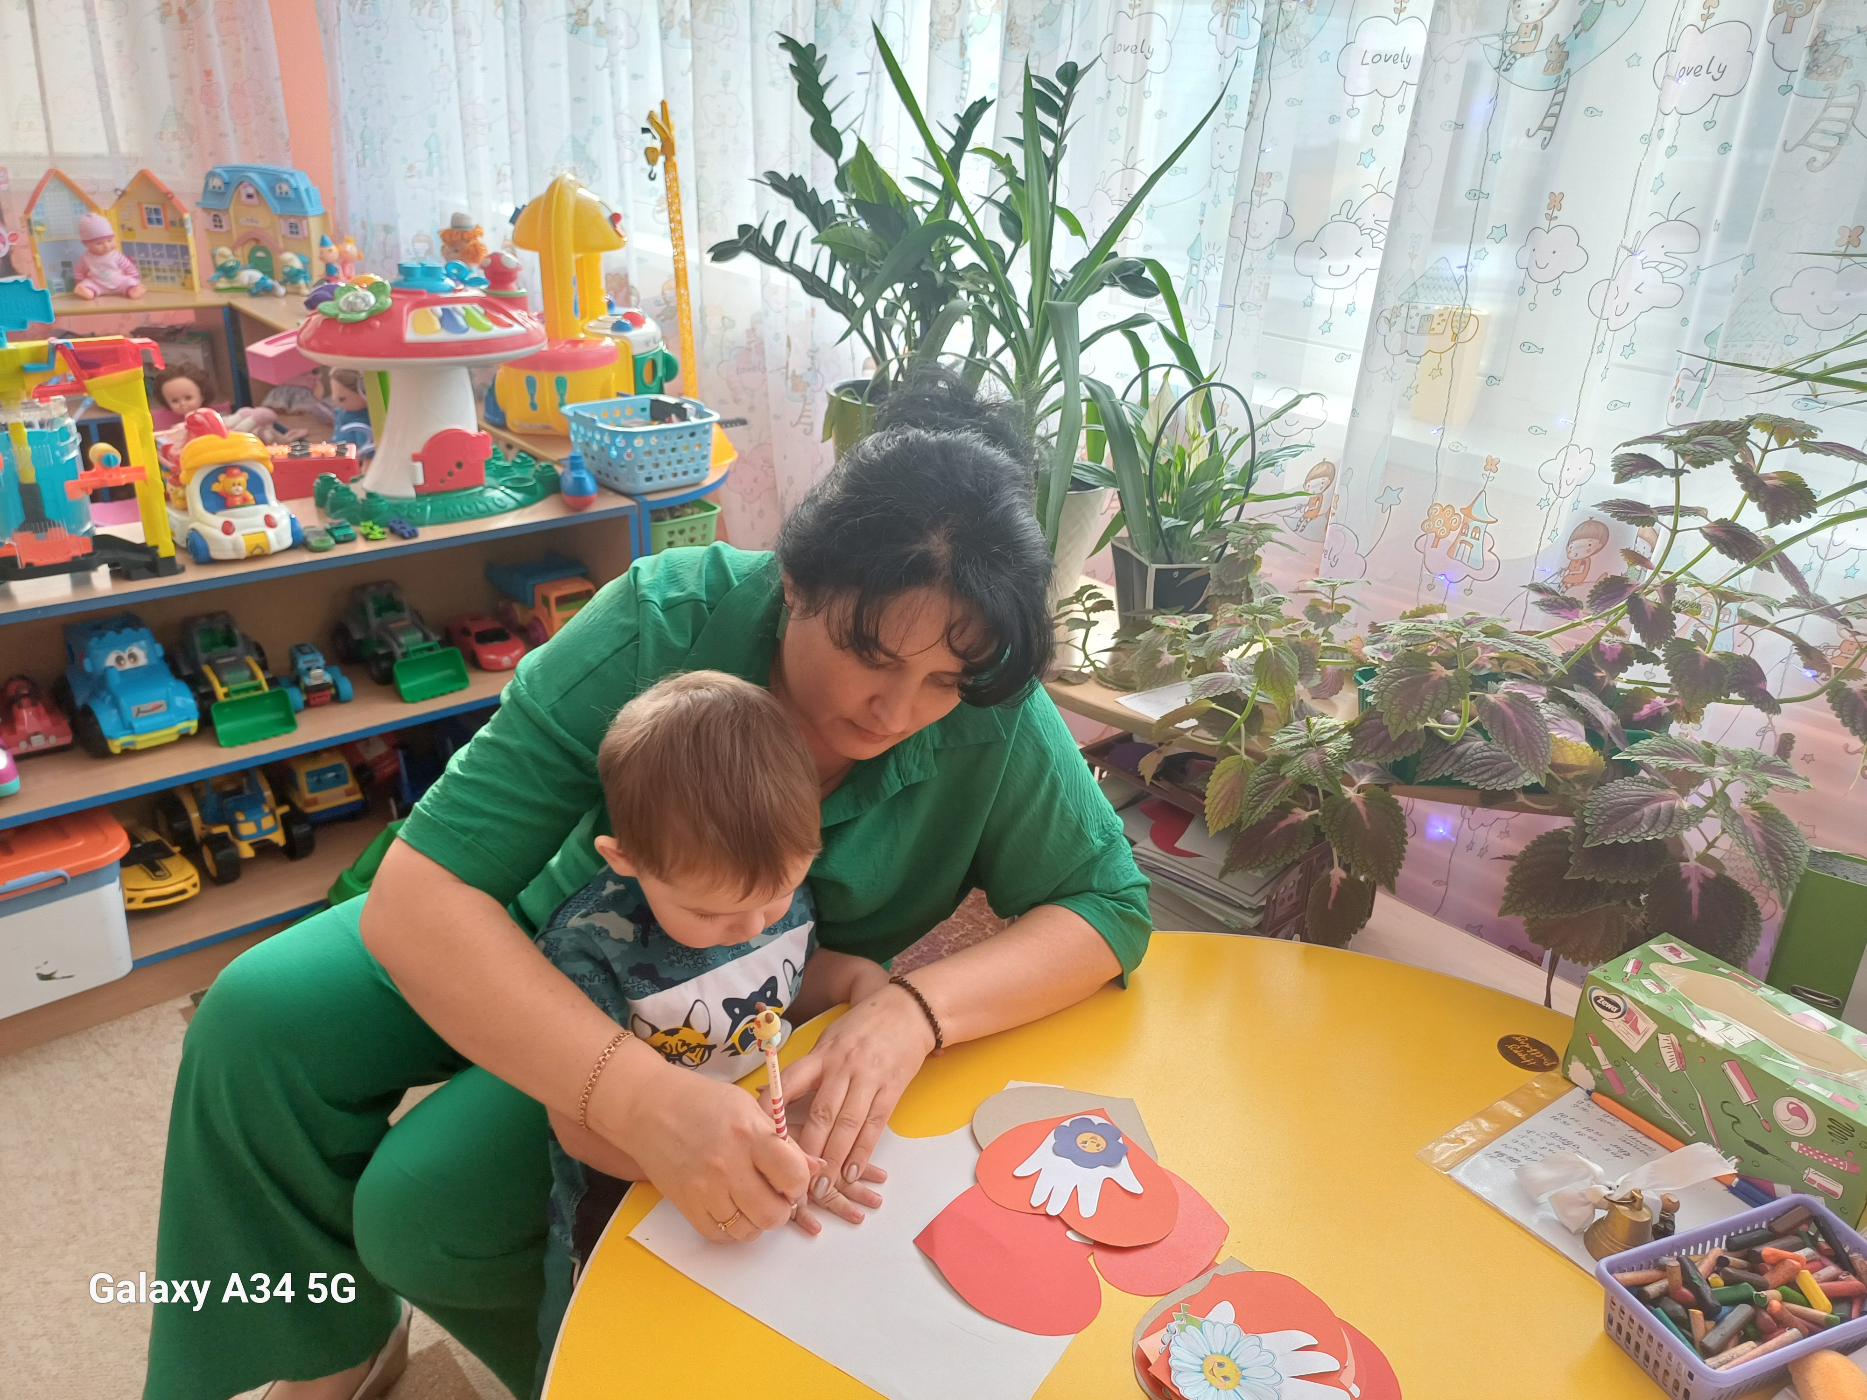
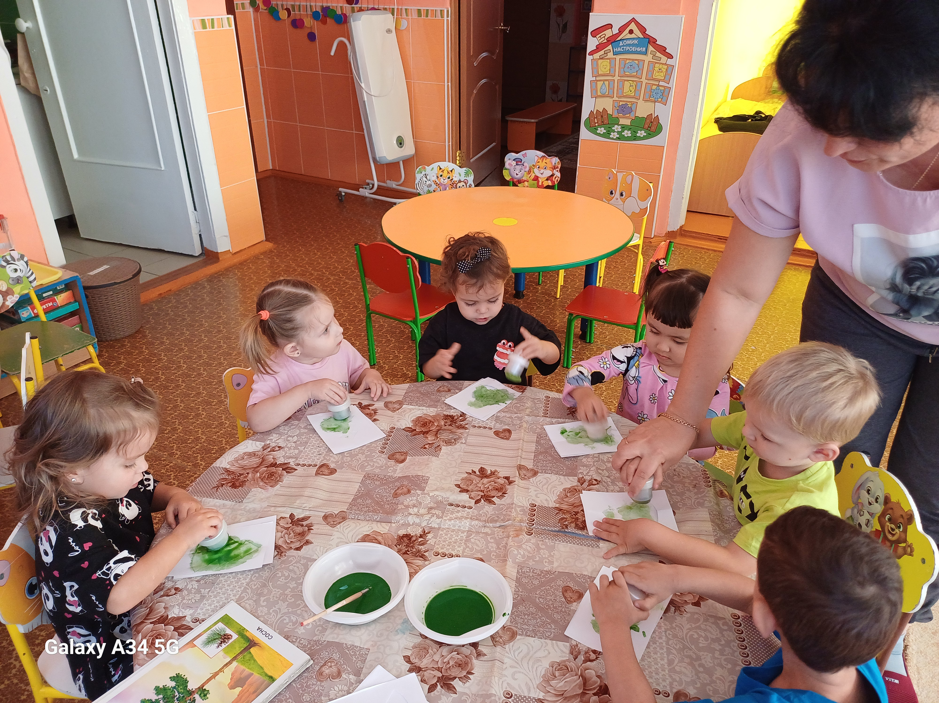
Приемы поддержки детской инициативы
Формирование установок
"Я могу", "Я сумею"
Создание ситуации успеха
"Это очень просто, я тебе помогу"
Положительная оценка
"Ты очень творческий ребенок,
у тебя все получится!"

Slide 7
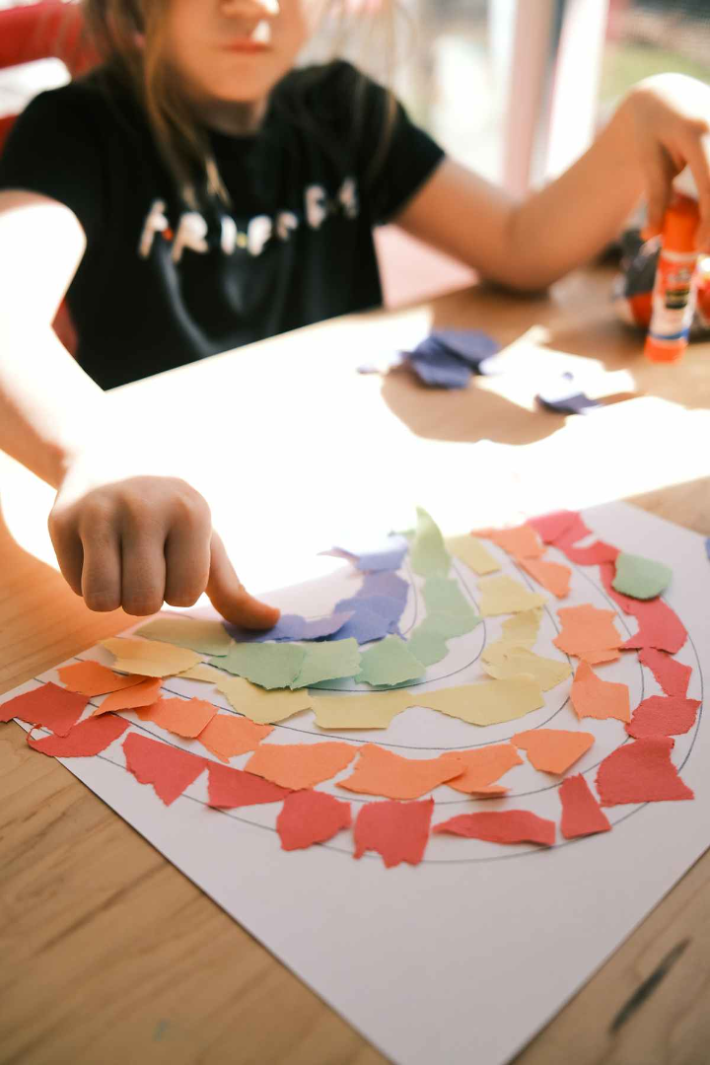




Экспериментирование как ведущая деятельность
2-3 года
Простейшие исследования с воспитателем. Обследование предметов, их цвета, величины, формы.
3-4 года
Эксперименты на примере сенсорных эталонов. Понимание скрытых свойств объектов.
4-5 лет
Формирование умения самостоятельно получать сведения о новом объекте.
5-7 лет
Самостоятельное проведение экспериментов. Выбор оптимального способа исследования.

Slide 8
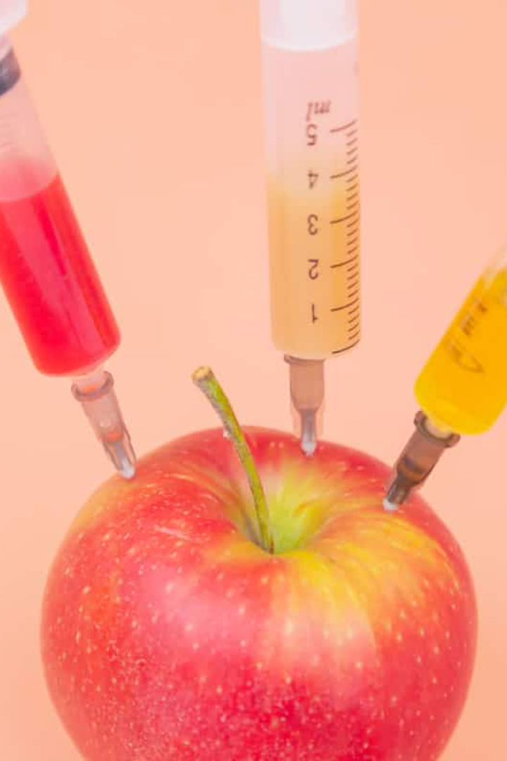
Алгоритм проведения экспериментирования
Предварительная работа .
Экскурсии, наблюдения, беседы, чтение, рассматривание иллюстраций
Определение типа, вида и тематики занятия.
-эксперементирования.
Определение цели и задач
Предварительная работа .
С использованием оборудования, учебных пособий.
Выбор и подготовка пособий и оборудования.
Обобщение
результатов наблюдений
Познавательные, развивающие, воспитательные задачи.

Slide 9
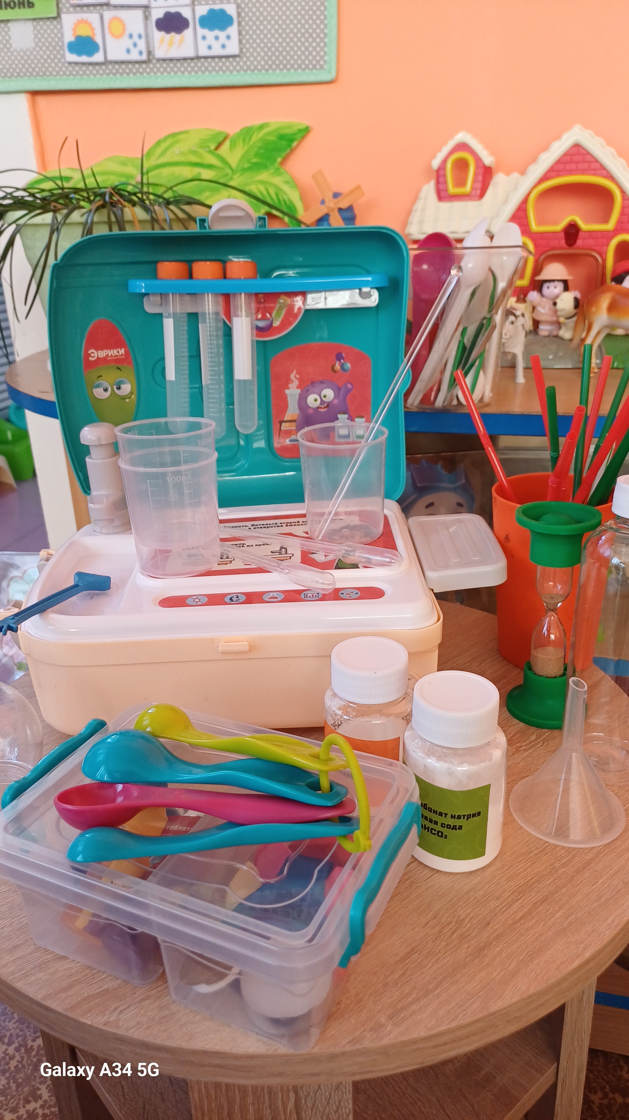
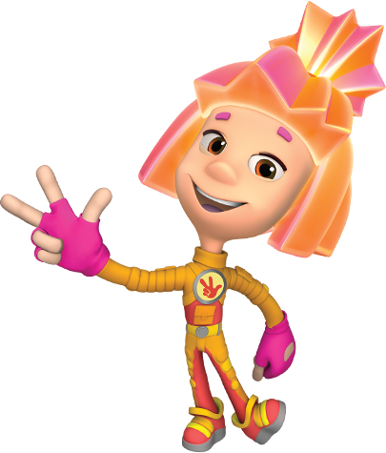
Структура эксперимента:
Постановка задачи
Прогнозирование результата
Уточнение правил
Распределения детей на подгруппы.
Выполнение эксперимента .
Наблюдение результата.
Результат.
Вывод .

Slide 10
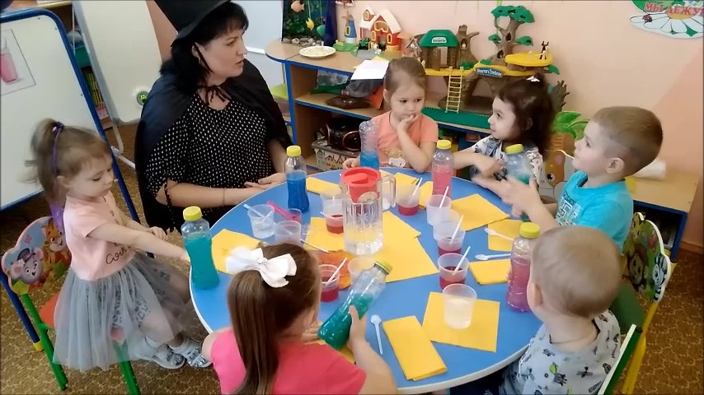
«Развитие инициативы и самостоятельности дошкольников через познавательно-исследовательскую деятельность»

Slide 11
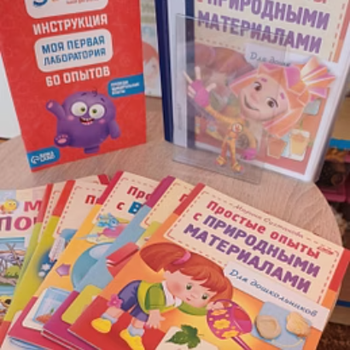
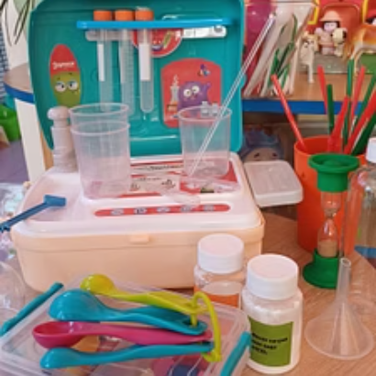
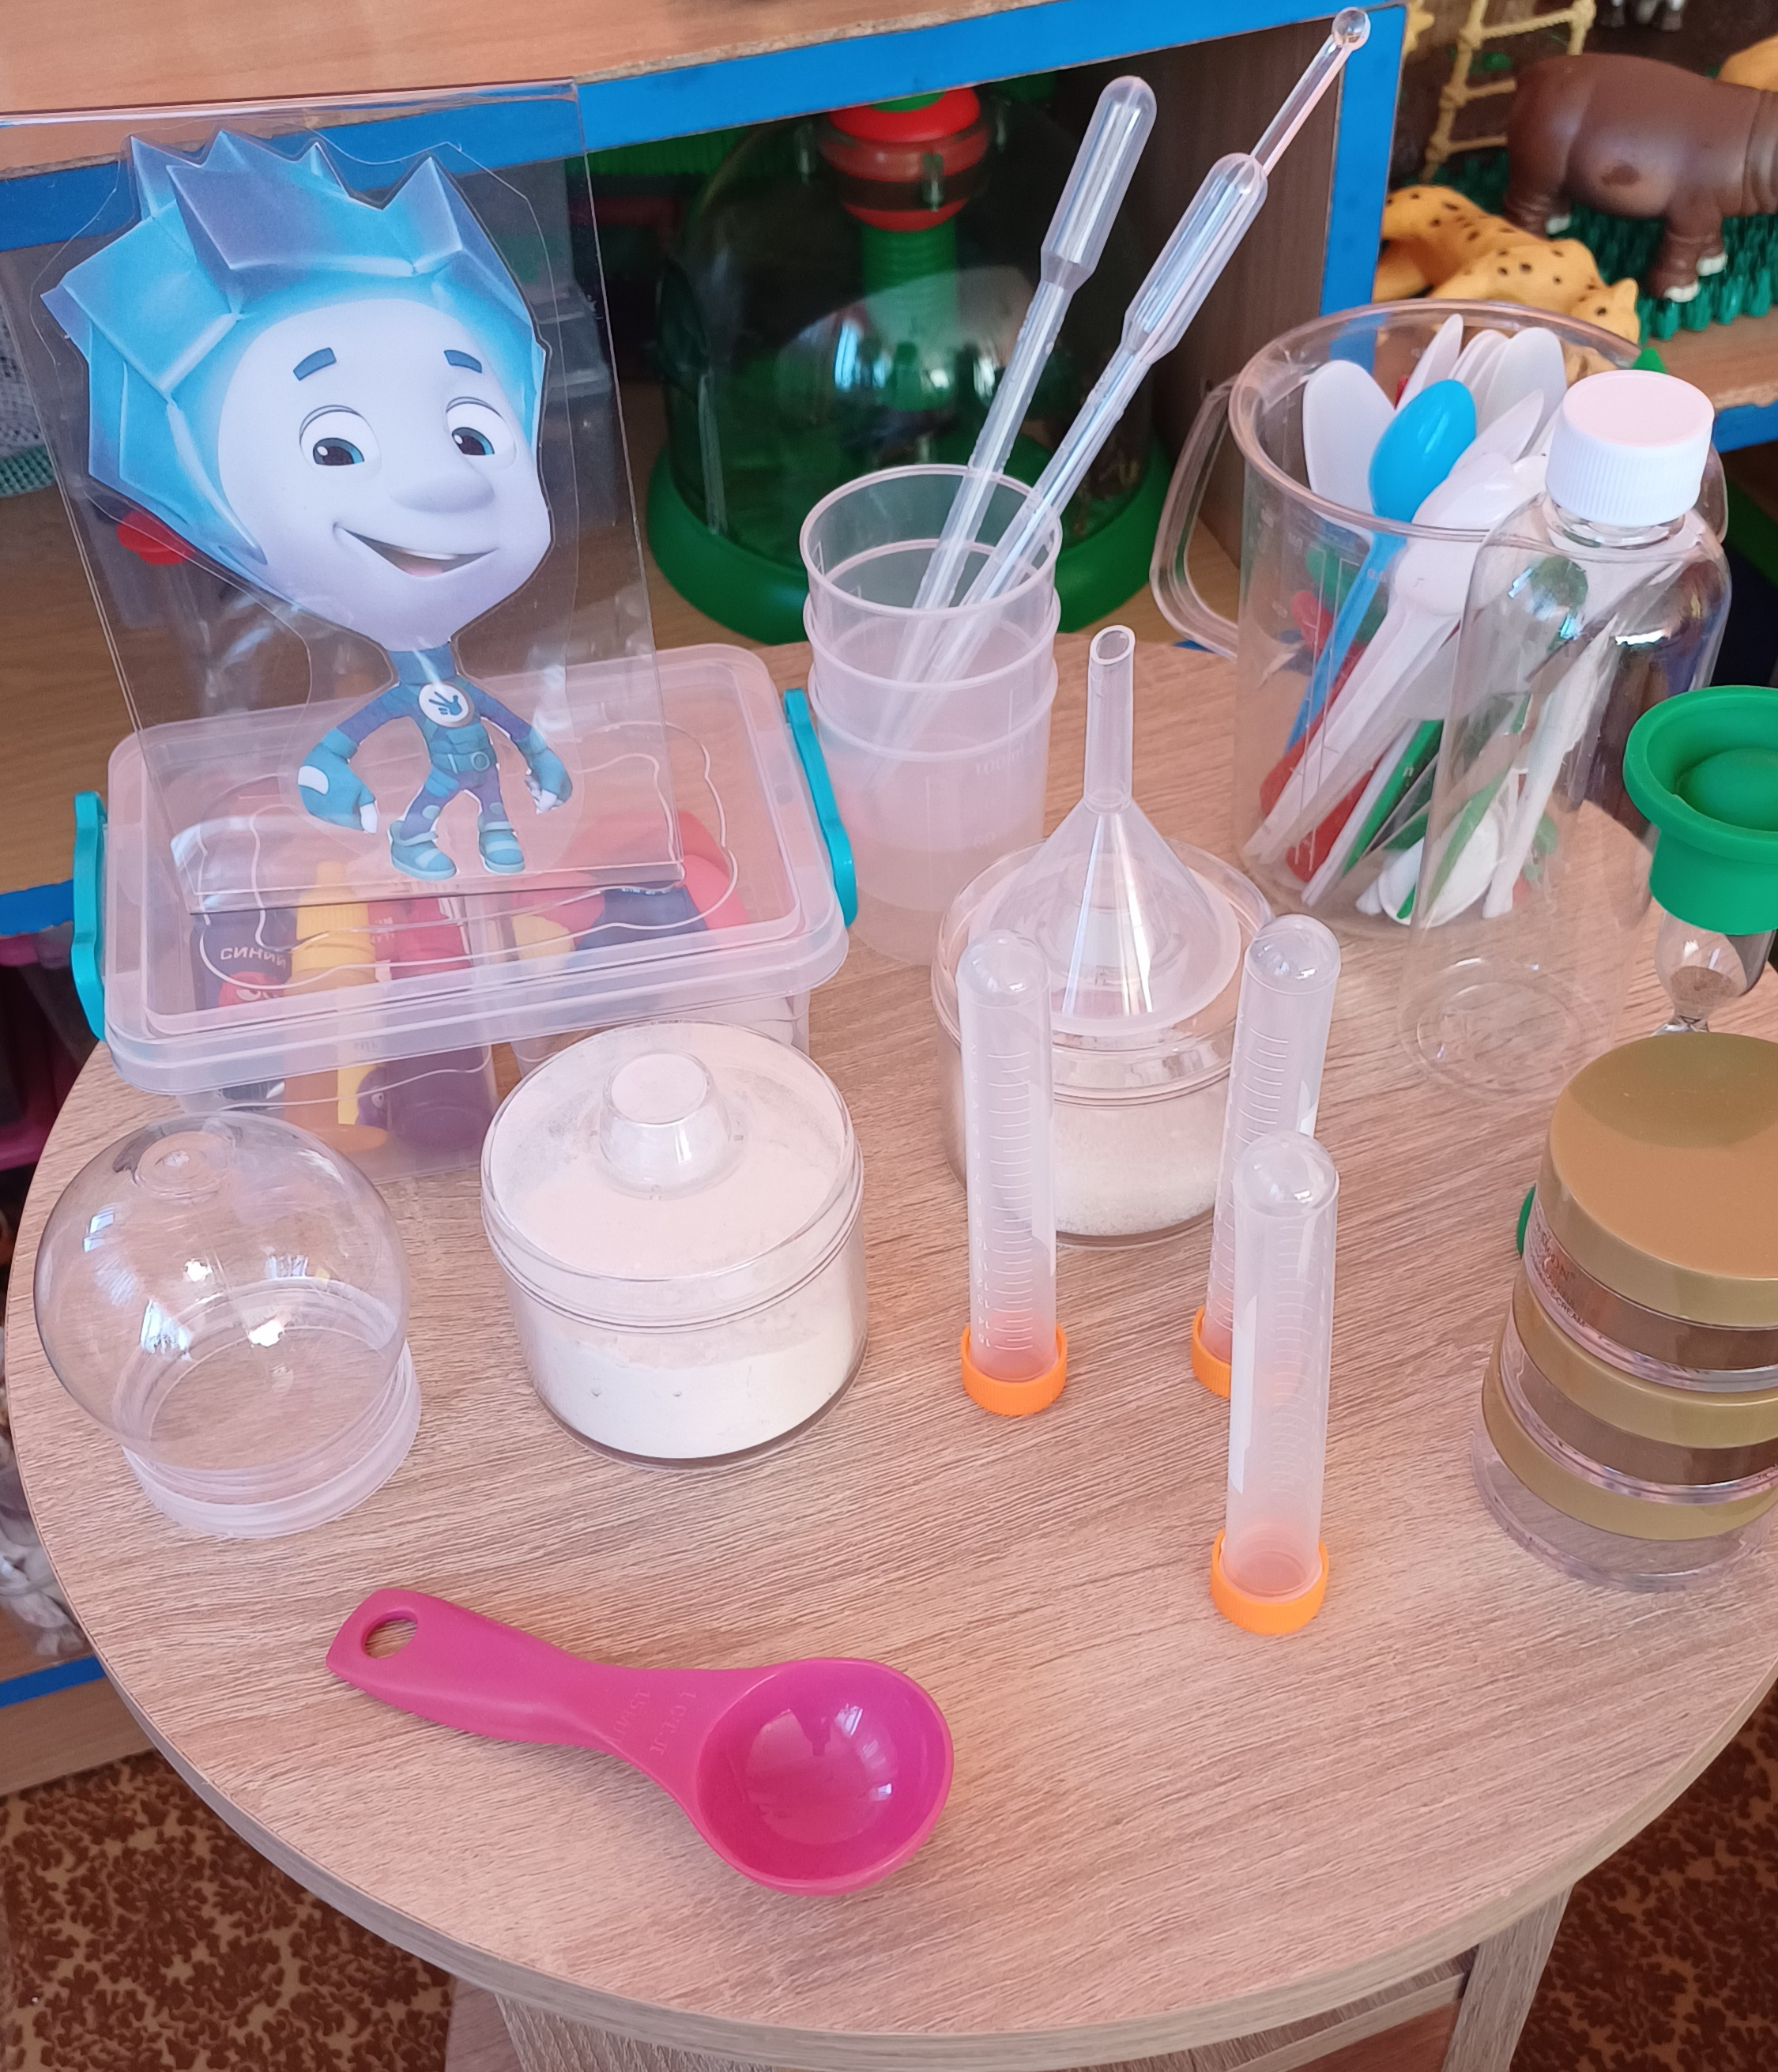
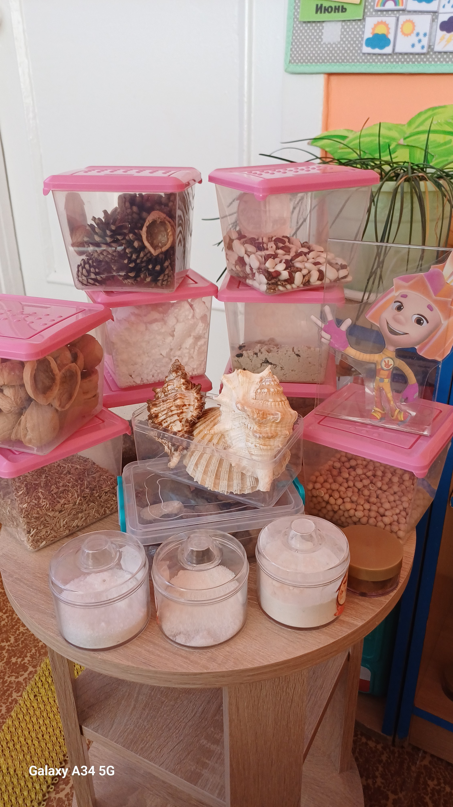
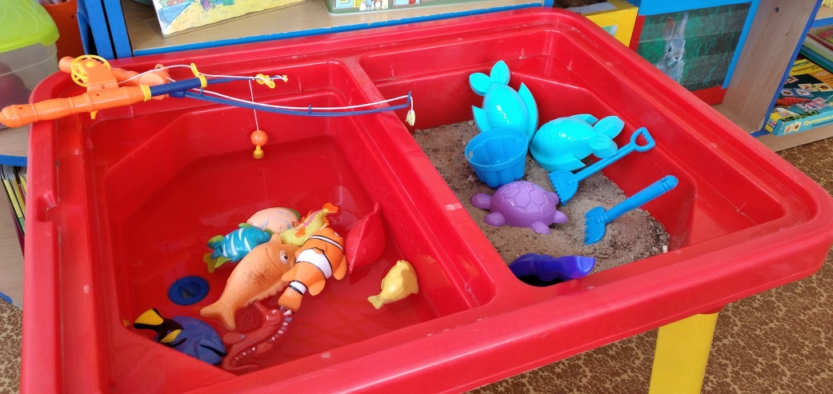
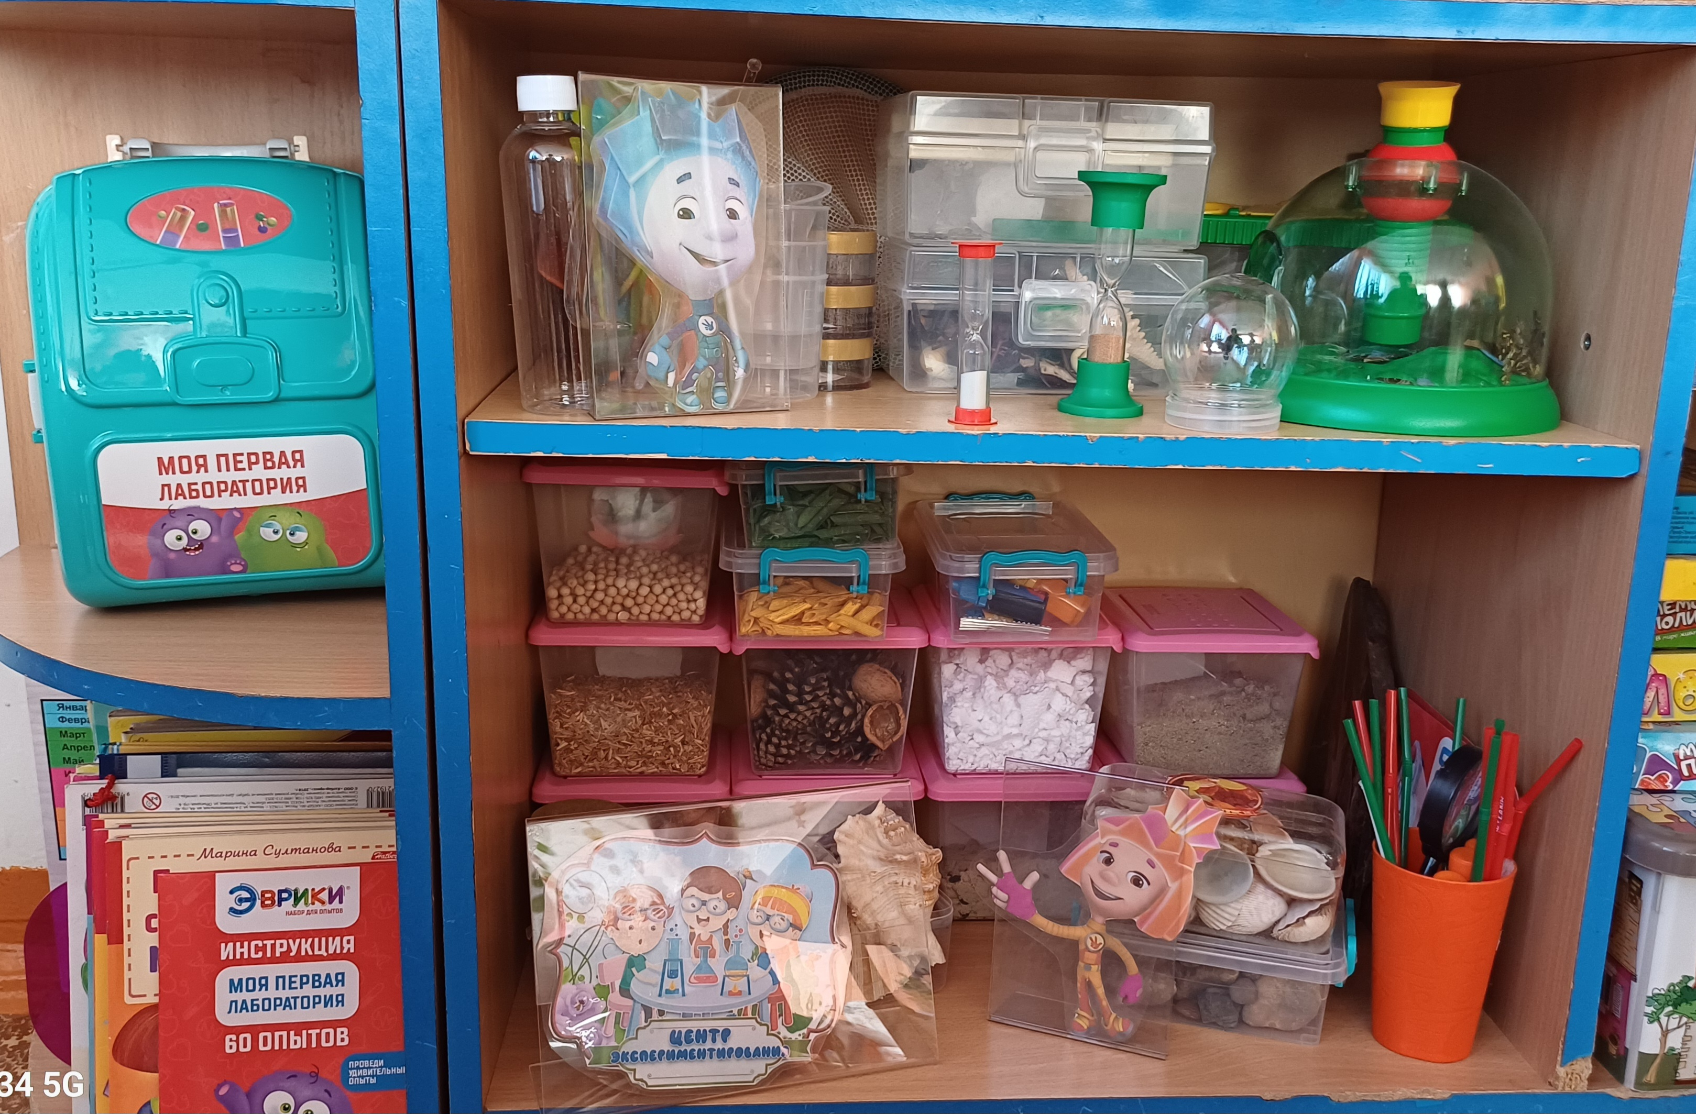
Организация исследовательского уголка

Slide 12
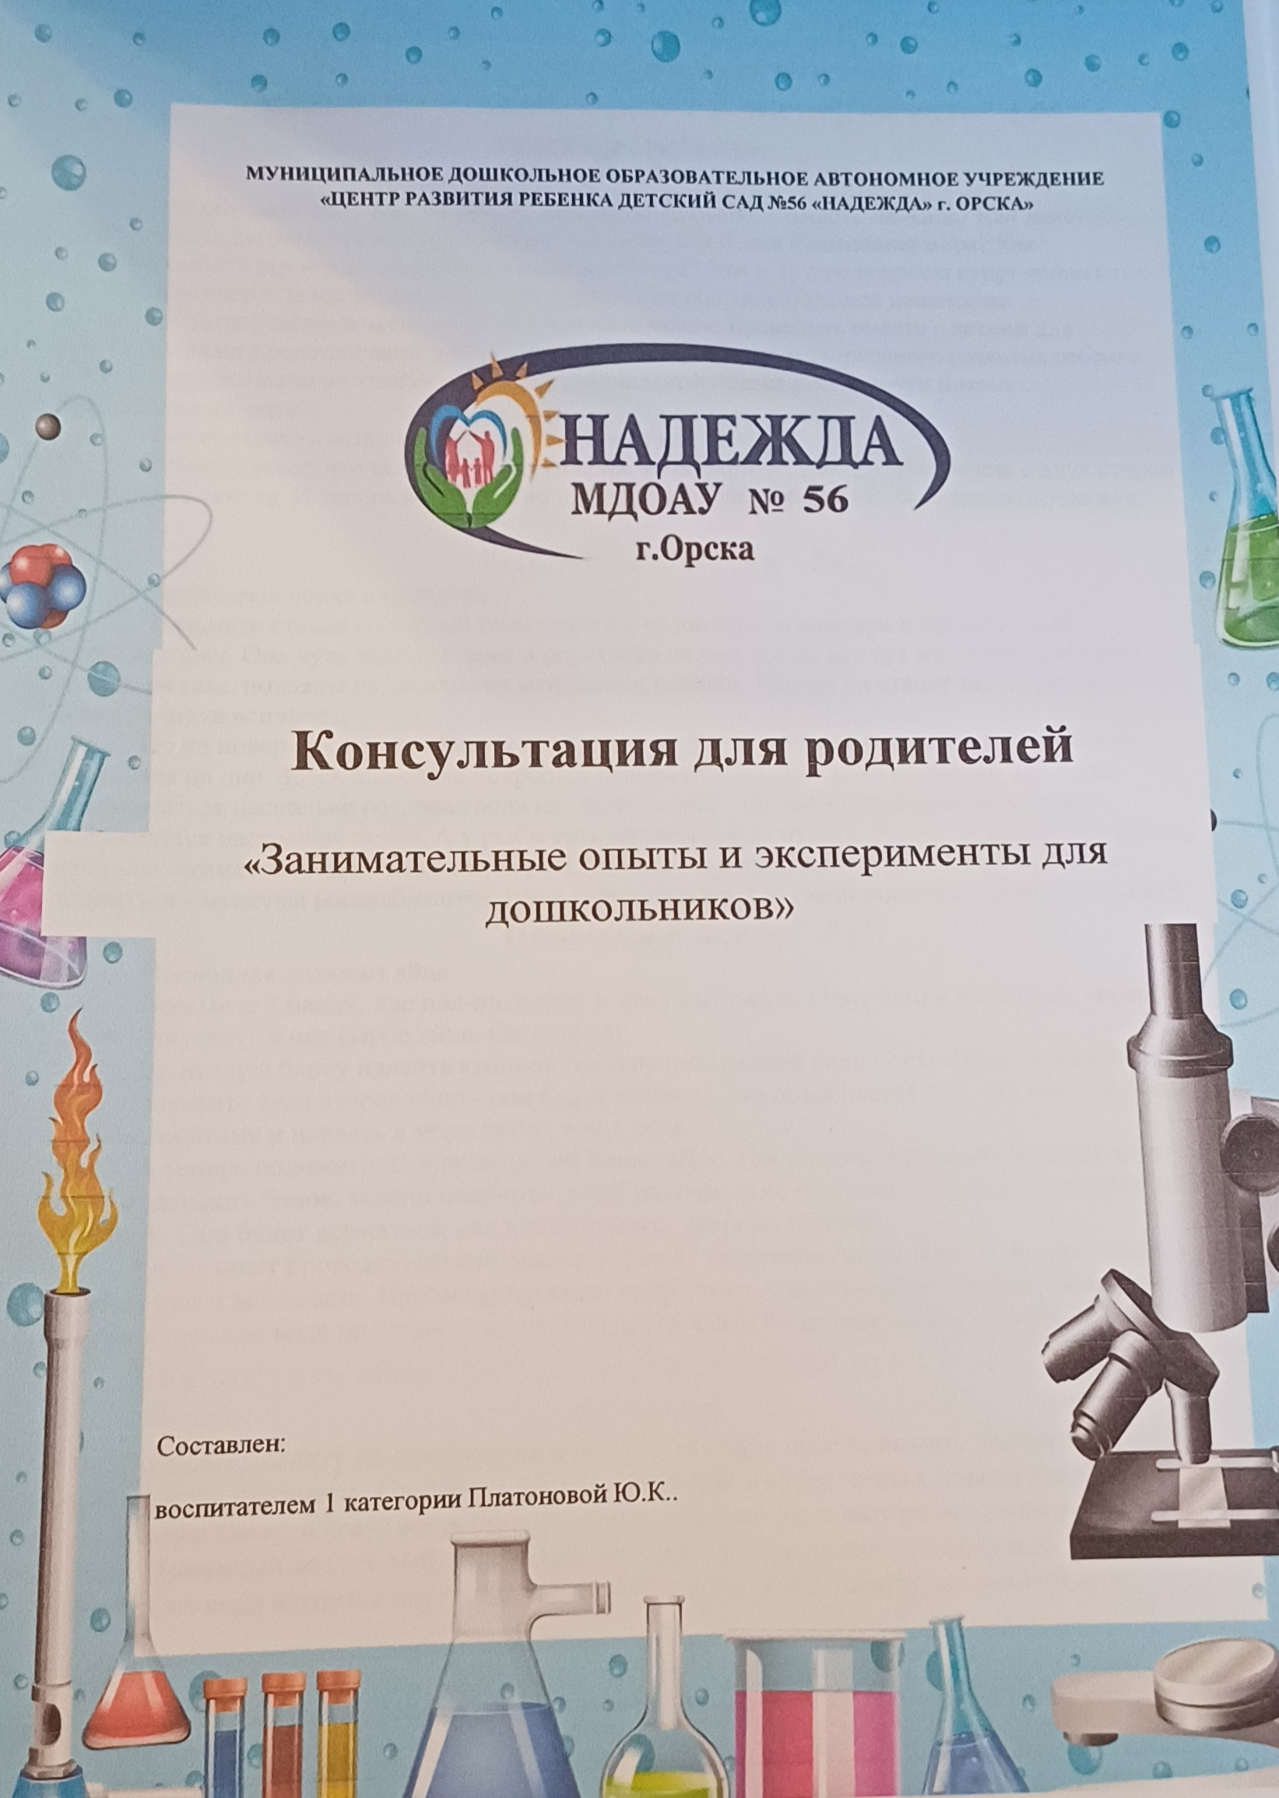
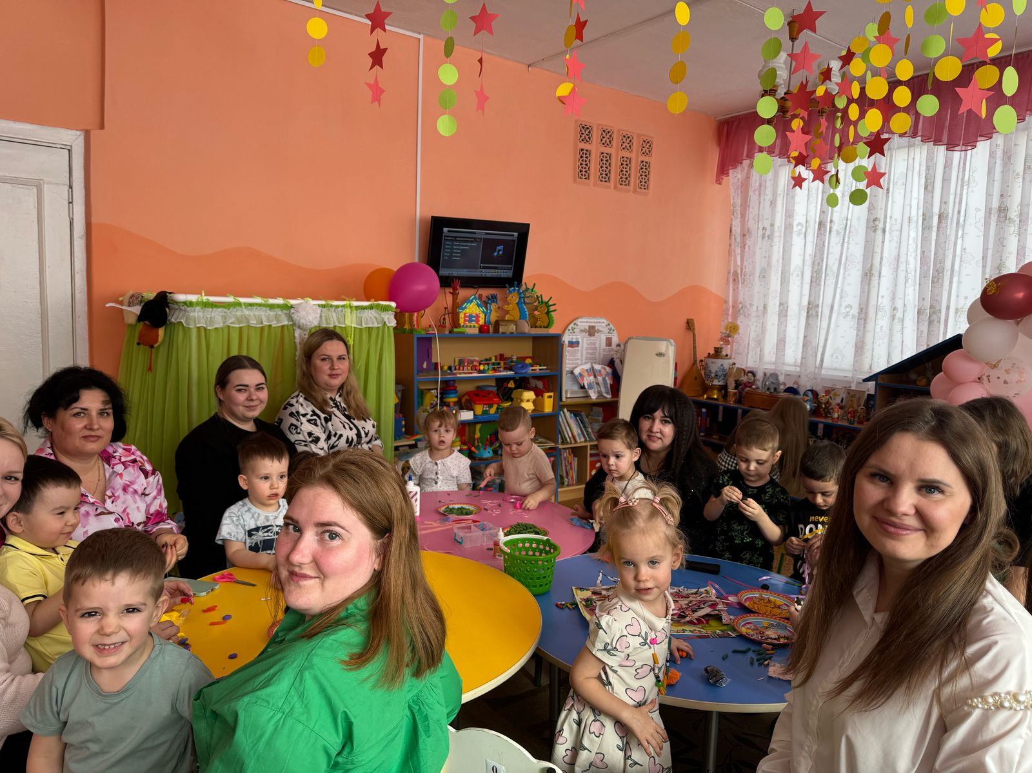
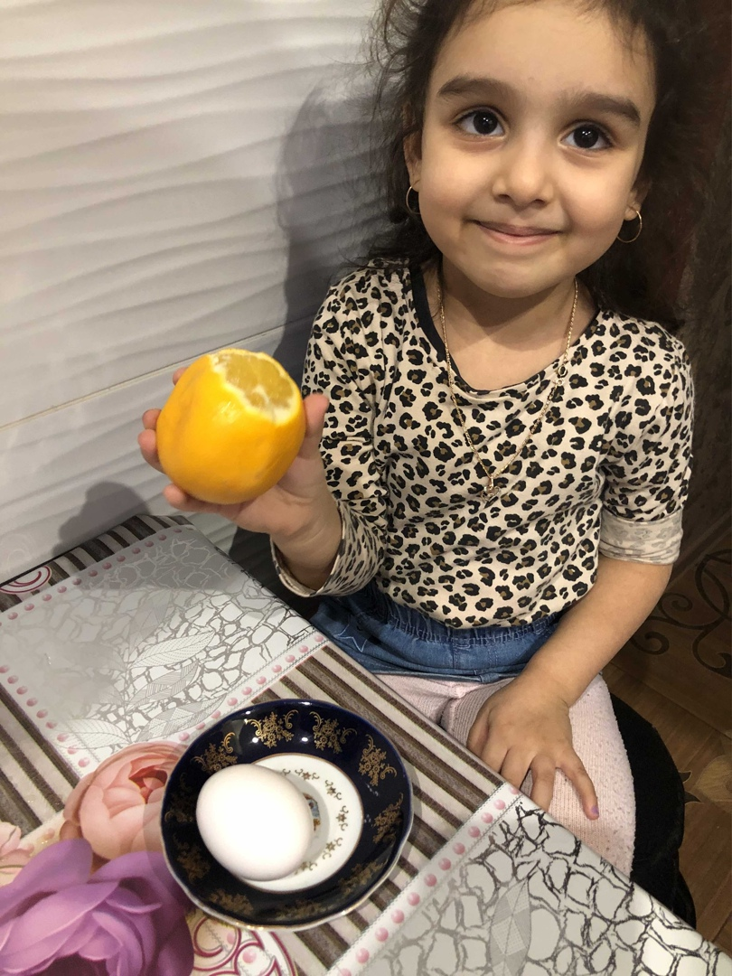
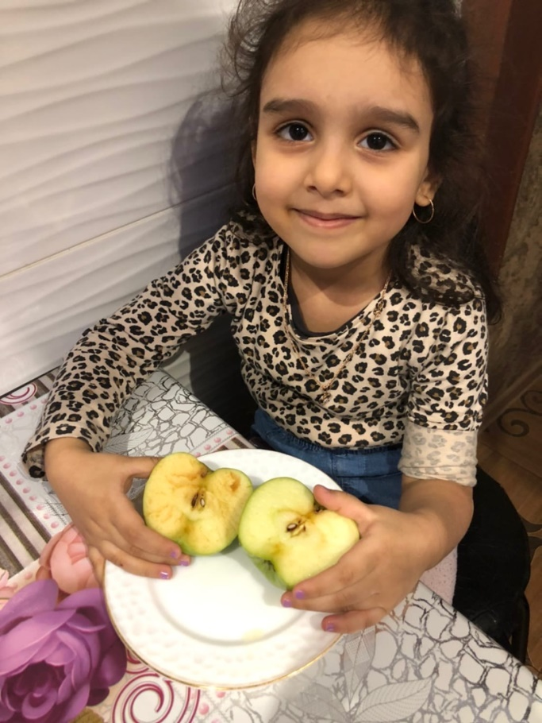
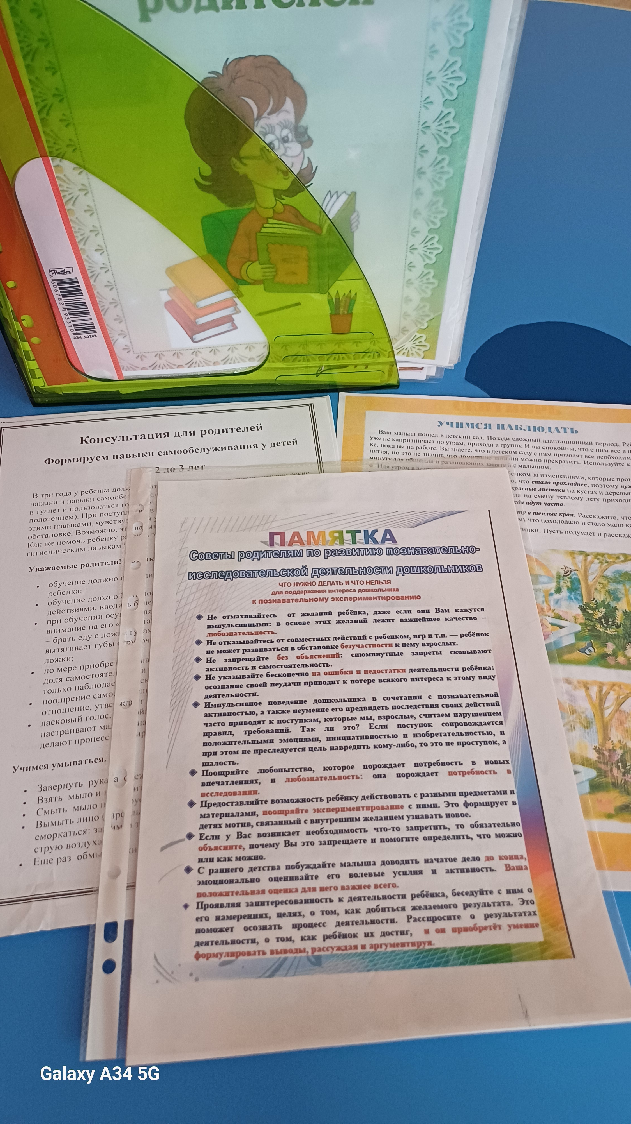
Взаимодействие с родителями
Ошибка при загрузке изображения.
Совместная деятельность
Домашние эксперименты
Информационная поддержка
Вовлечение родителей в создание познавательно-развивающей среды. Пополнение необходимыми материалами.
Картотека элементарных опытов для проведения дома. Например, "Цветные льдинки", выращивание кристаллов.
Рубрика "Поэкспериментируем!" в родительском уголке. Обмен опытом проведения опытов.

Slide 13
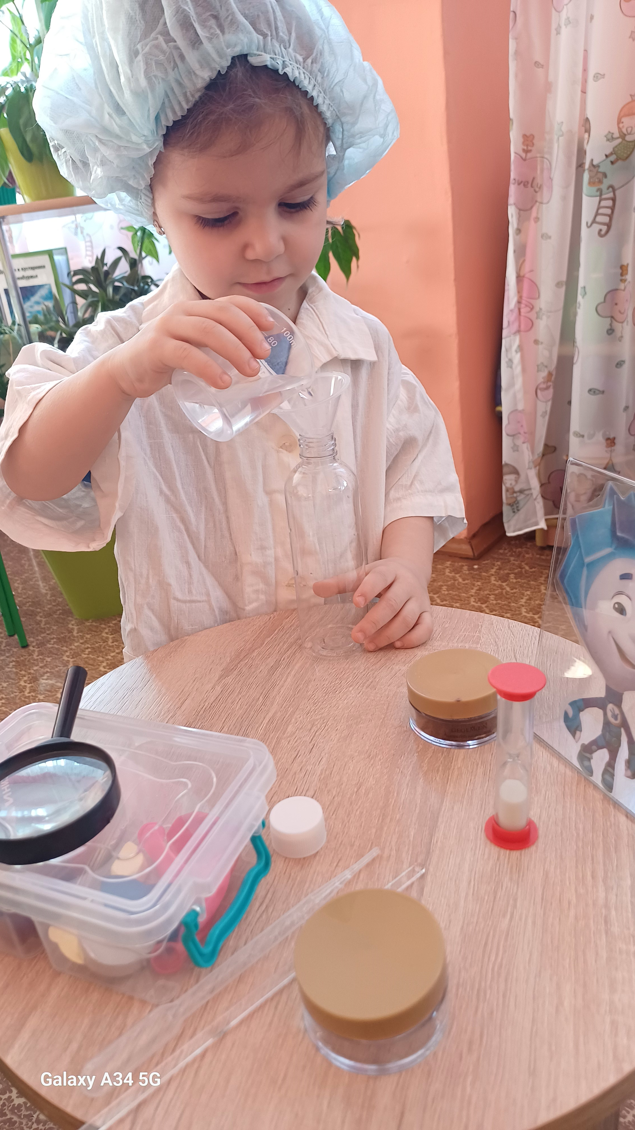
Заключение.
В процессе экспериментирования дошкольники получают возможность удовлетворить свою любознательность, почувствовать себя исследователями и первооткрывателями.

Slide 14
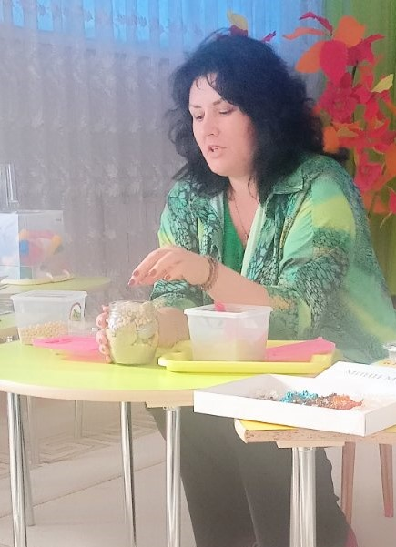
Экспериментирование
Сегодня я покажу вам несколько видов экспериментов с разными материалами для работы с детьми. Уважаемые коллеги, предлагаю вам побыть в роли дошкольников и поэкспериментировать вместе.

Slide 15
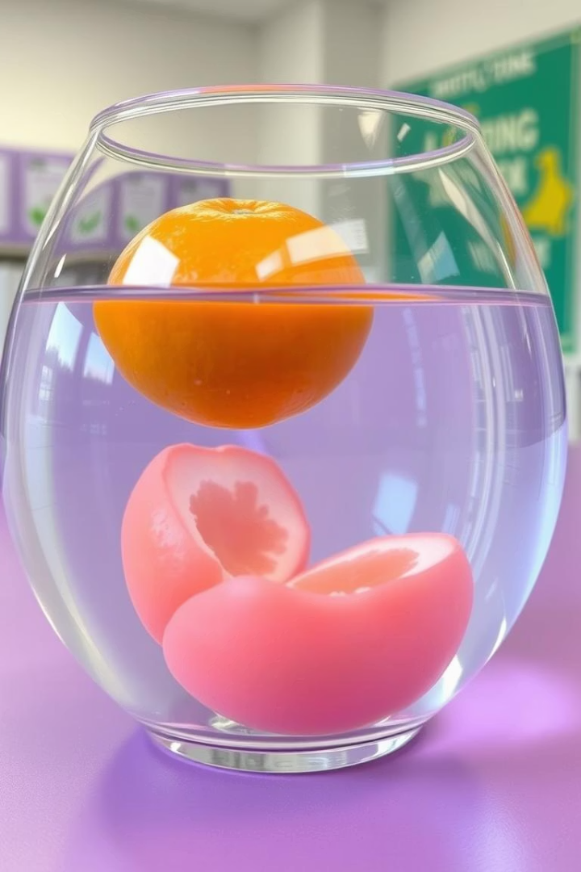



Эксперимент "Апельсин"
Целый апельсин
Опустите апельсин в миску с водой. Он будет плавать.
Очищенный апельсин
Очистите второй апельсин и положите в воду. Он утонет.
Вывод
В кожуре апельсина много пузырьков воздуха. Они выталкивают его на поверхность.

Slide 16
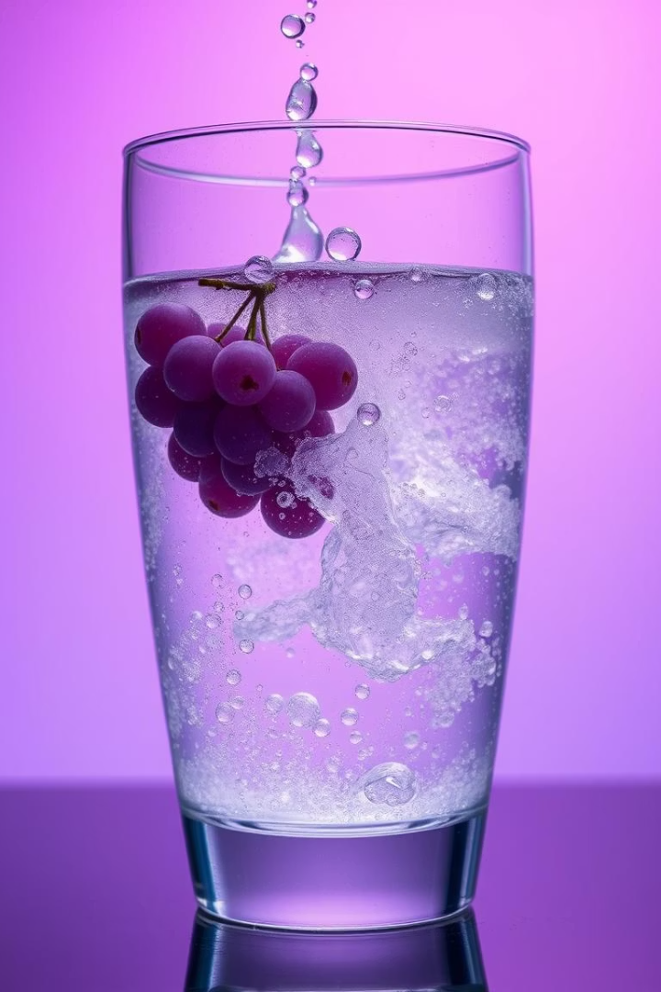
Танцующая виноградинка
1
Погружение
Бросьте виноградинку в газированную воду. Она опустится на дно.
2
Всплытие
Пузырьки газа прикрепятся к виноградинке. Она всплывет.
3
Повторение
На поверхности пузырьки лопнут. Виноградинка снова опустится.
4
Принцип
Так работает плавательный пузырь у рыб и подводные лодки.

Slide 17
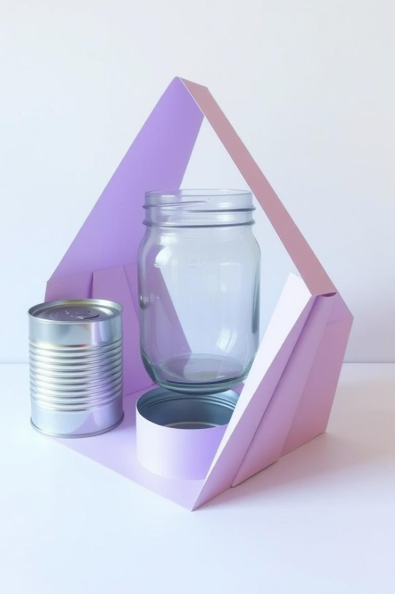
Гармошка
Подготовка
Поставьте две жестяные банки на расстоянии 30 см друг от друга.
Обычный лист
Положите лист бумаги как "мостик". Поставьте стеклянную банку. Бумага прогнется.
Гармошка
Сложите лист гармошкой. Положите между банками. Поставьте стеклянную банку.

Slide 18








Достать монетку из воды
Подготовка
Свеча
Положите монету в тарелку и налейте воды.
Поставьте свечку в центр тарелки и зажгите её.
Результат
Стакан
Вода поднимется внутрь стакана, открыв монету.
Накройте горящую свечу стаканом. Огонь погаснет.

Slide 19
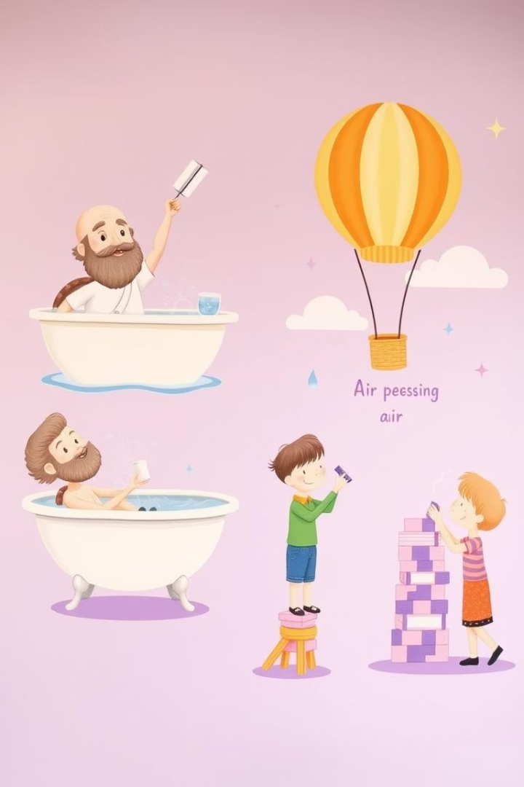
Научное объяснение
Апельсин
Воздух в кожуре делает апельсин легче воды. Без кожуры он тяжелее воды.
Виноградинка
Пузырьки газа уменьшают плотность винограда. Это принцип работы плавательного пузыря рыб.
Гармошка
Ребра жёсткости увеличивают прочность конструкции. Эта технология используется в строительстве.
Монетка
Остывающий воздух уменьшается в объёме. Давление падает, вода заполняет пустоту.

Slide 20








Польза экспериментов
Развитие любознательности
Стимулирует интерес к познанию мира
Научное мышление
Учит наблюдать, анализировать, делать выводы
Практические навыки
Развивает мелкую моторику и координацию
Социализация
Учит работать в команде и делиться открытиями

Slide 21
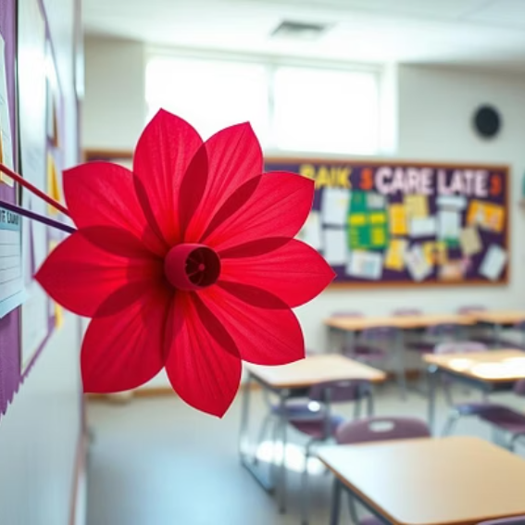
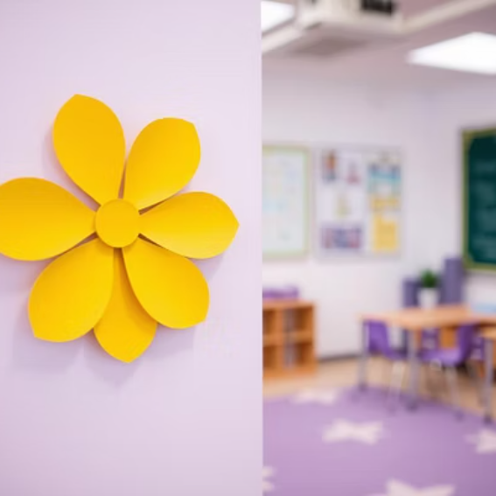
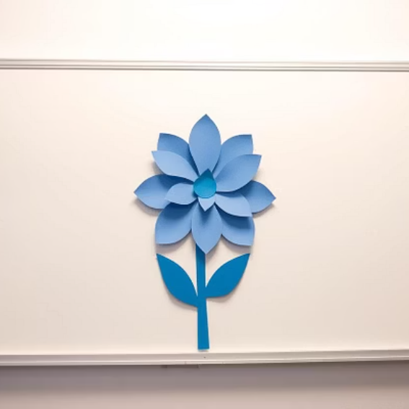



Рефлексия "Букет"
Красный
Жёлтый
Синий
Если вопросы раскрыты
недостаточно.
Если мастер-класс был неинтересен
Если мастер-класс был интересен и информативен

